Slide 1
La evaluación como oportunidad de aprendizaje
Graciela Loureiro Denis
22 de octubre de 2024

Slide 2
La mala reputación de la evaluación

Slide 3
frustración
demanda
angustia
cansancio
incertidumbre
estrés
¡¡¡¡¡Evaluación!!!!

Slide 4
Para la familia
Para los docentes
Tema de preocupación
Genera tensión
Sobrecarga de trabajo
Tarea tediosa
Frustrante
Muchas veces solitaria
De mucha responsabilidad

Slide 5
Evaluar… ¿pero con qué finalidad?

Slide 6
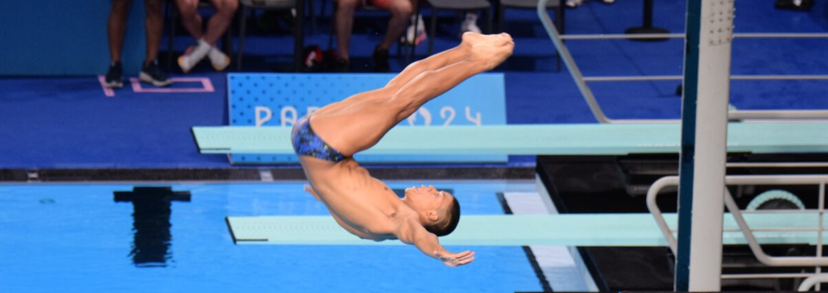
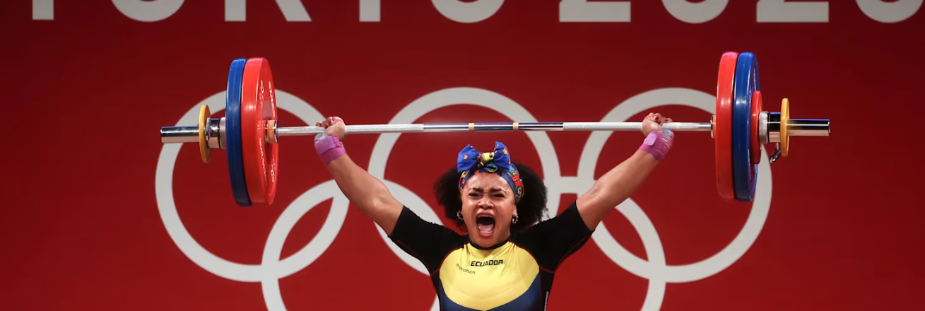
Entrenadores y jurados, cada uno con su rol específico

Slide 7
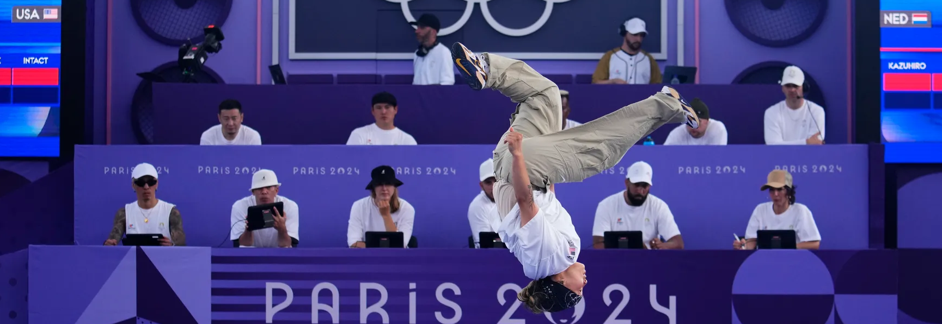
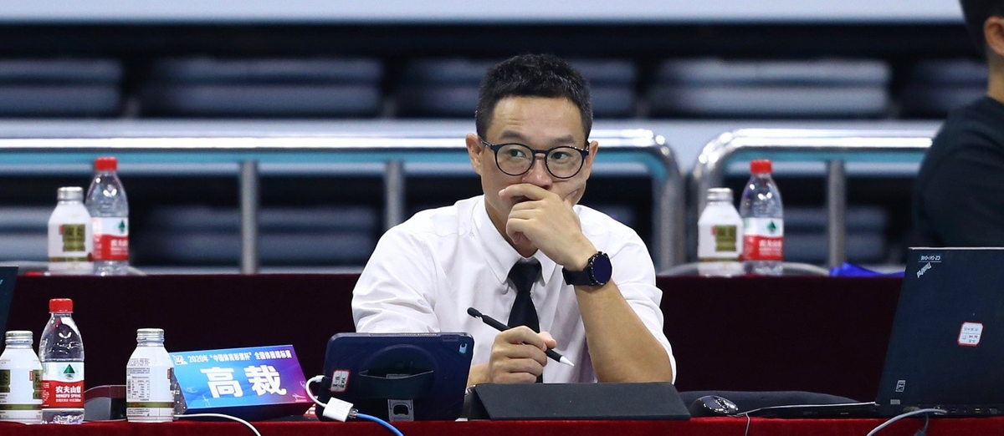
¿CÓMO EVALÚA EL JURADO?
Subjetiva (perceptiva)mente,
pero a partir de criterios explícitos

Slide 8
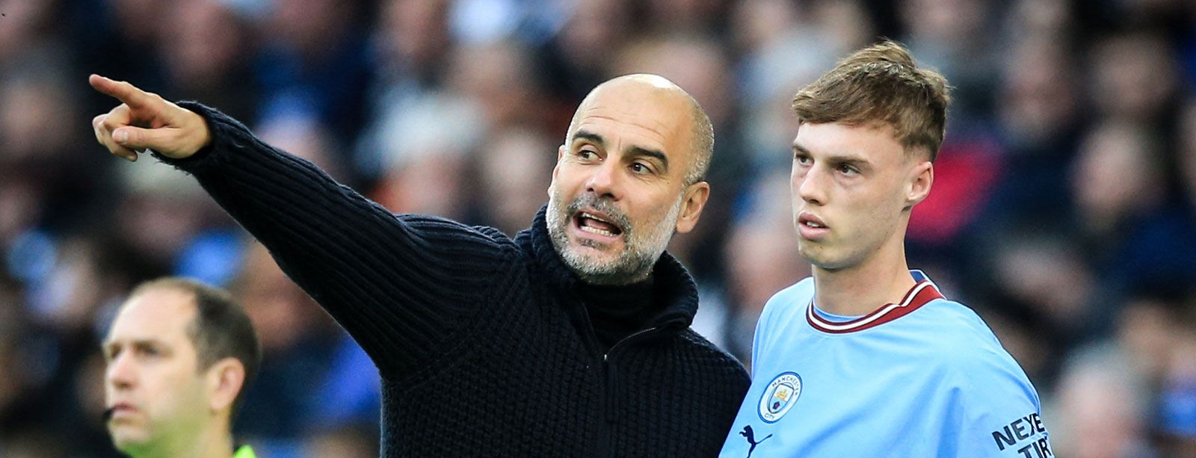
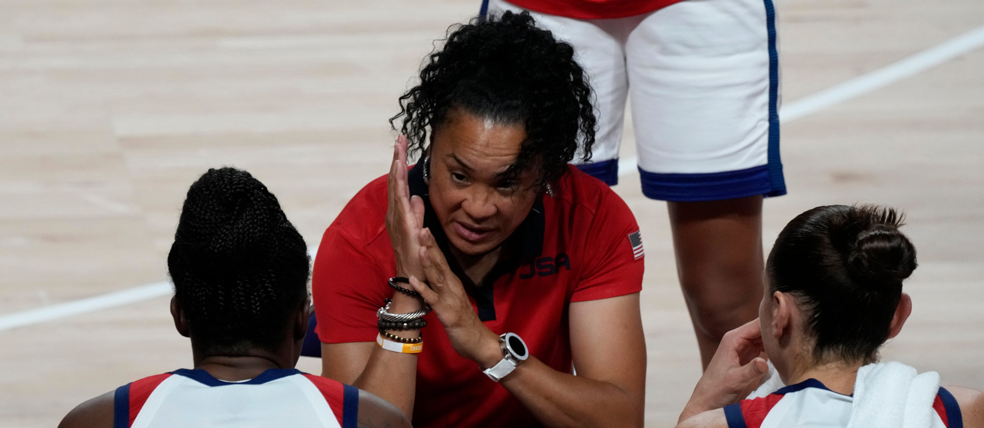
¿CÓMO EVALÚA EL entrenador?
¿Cómo se ayuda a mejorar en estas disciplinas?
Los puntajes no sirven para mejorar el desempeño

Slide 9
Evaluación certificativa y evaluación formativa
¿Villana y Heroína?

Slide 10
No son opuestas, no son iguales, las dos son necesarias. Necesitamos ambas...pero en instancias diferentes...
Distintos momentos
Distintos propósitos
Distintas consecuencias
La evaluación certificativa supone un punto de llegada (...)
La evaluación formativa es un punto de partida.
Miguel Zabalza (1997) Diseño y desarrollo curricular

Slide 11
Evaluación formativa:
Tres preguntas claves
¿A dónde vamos?
¿Dónde estamos?
¿Cómo seguimos avanzando?
Compartir las metas y los criterios
Diseñar tareas que releven evidencias de los aprendizajes
Mirar lo hecho hasta el momento a la luz de lo que se esperaba

Slide 12
¿A dónde vamos?
¿Qué se espera de mi trabajo?
Clarificar, discutir y ayudar a los estudiantes a comprender lo que esperamos que logren

Slide 13
¿Dónde vamos?
Diseñar tareas que releven diferentes evidencias de los aprendizajes logrados durante la marcha del proceso.

Slide 14
¿Cómo seguimos avanzando?
Orientaciones ajustadas; rever lo hecho a la luz de lo que se esperaba que hicieran.

Slide 15
Tres conceptos diferentes…
Valoración
Orientación
Devolución

Slide 16
Valoración
El estudiante solo puede saber si está cerca o lejos de lo que pretendía el docente y si está mejor o peor que sus compañeros.

Slide 17
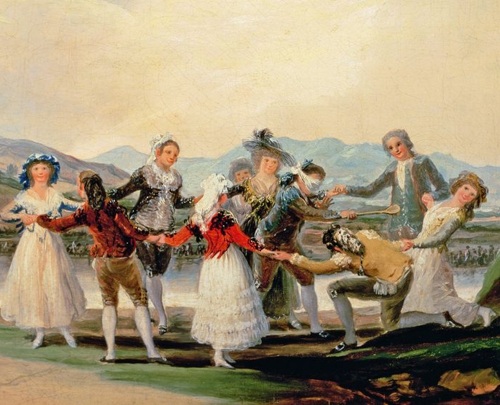
FRÍO / TIBIO / CALIENTE (Wiggins)
Orientación
Indicaciones ambiguas de qué tan cerca o lejos está el estudiante de lo esperado, pero sin ayudarle a comprender qué se espera ni por qué está cerca o lejos.

Slide 18
Devolución
La mejor devolución es altamente específica, directamente reveladora o
altamente descriptiva de lo que realmente resultó, es clara para el estudiante...
“La devolución es información sobre cómo una persona se desempeñó, a la luz de lo que intentó hacer –intento contra efecto, desempeño real contra desempeño ideal...
G. Wiggins

Slide 19
¿Cómo deberían ser las devoluciones?
Empezar valorando aspectos positivos.
El sentido de la oportunidad. Encontrar un momento adecuado para retroalimentar.
Clima de bajo riesgo donde el error sea parte del proceso de aprendizaje.
Orientar con claridad al estudiante en los pasos a seguir.
Lenguaje comprensible para los estudiantes. Ofrecer buenos ejemplos.

Slide 20
¿Cómo deberían ser las devoluciones?
Ser específicas (no basta con decir “debes mejorar”).
Manejar con prudencia la cantidad de información que se ofrece en una devolución.
Centrar la retroalimentación en el desempeño del estudiante, y no en la comparación con el desempeño del resto del grupo.
Dar tiempo y espacio para mejorar.

Slide 21
¿Retroalimentación solo para los estudiantes? Retroalimentación en doble sentido
ESTUDIANTES DOCENTES
Reflexionar sobre las propias prácticas
¿Por qué muchos de mis estudiantes cometieron el mismo error?
¿Fui lo suficientemente clara en el abordaje del tema?
¿Qué cambios debería introducir en el proceso de enseñanza?
Oportunidad para realizar cambios y mejoras

Slide 23
MUCHAS GRACIAS
loureiro.graciela@gmail.com

